Slide 1

Internet tarmogʻi va uning tashkil etilishi
Ushbu taqdimotda Internet tarmogʻi, uning ishlash prinsiplari, web-sayt va web-sahifalar tuzilishi, qidiruv tizimlari, domen va manzil tushunchalari, internet xizmatlari hamda axborot madaniyati haqida batafsil maʼlumot olasiz. Har bir bo‘lim zamonaviy texnologiyalar va amaliy misollar bilan boyitilgan.

Slide 2
Internet tarmogʻi va unga ulanish usullari
Internetning tarixi va asosiy protokollari
Ulanish usullari
Internet – butunjahon kompyuter tarmoqlari majmuasi bo‘lib, TCP/IP protokollari asosida ishlaydi. 1960-yillarda AQSHda boshlangan va dastlab harbiy va ilmiy maqsadlarda qo‘llanilgan.
Kabel orqali: koaksial, UTP, optik tolali
Simsiz: WiFi, Bluetooth, radio to‘lqinlar
Har bir usulning o‘ziga xos afzalliklari va qo‘llanilish sohalari mavjud.

Slide 3
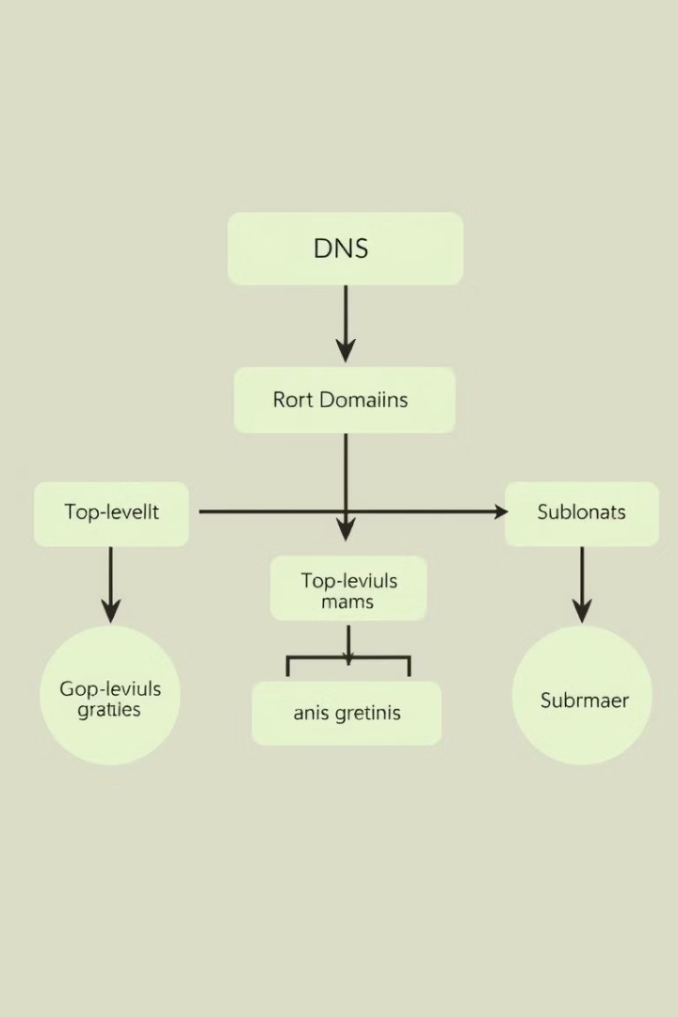
Internetda manzil va domen tushunchasi
URL va IP manzil
Domen tizimi (DNS)
Internetdagi har bir resurs o‘zining noyob manziliga ega: URL (masalan, http://www.tuit.uz) va IP manzil (masalan, 221.25.169.7).
Domen nomlari inson uchun qulay bo‘lib, IP manzillarni eslab qolishni osonlashtiradi. Domenlar sathlarga bo‘linadi: .uz, .com, .org va boshqalar.
Domen registratsiyasi
Har bir domen faqat bir marta ro‘yxatga olinadi va domen registratorlari orqali boshqariladi.

Slide 4
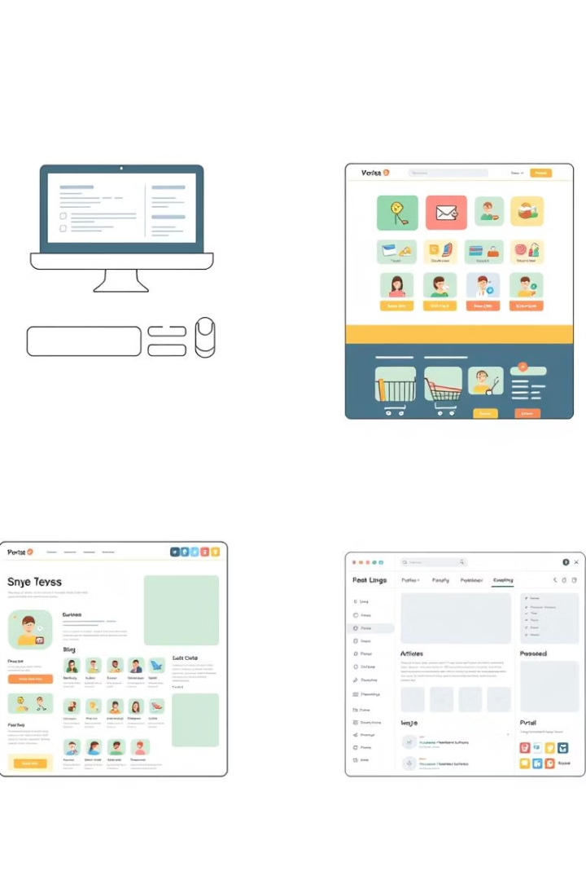




Web-saytlar va ularning turlari
Vizitka va korporativ saytlar
Internet do‘konlar
Blog va portallar
Onlayn savdo va mahsulotlar taqdimoti uchun yaratilgan saytlar.
Shaxsiy kundaliklar, tematik saytlar va ko‘p funksiyali portallar.
Shaxs yoki tashkilot haqida qisqa yoki to‘liq maʼlumot beruvchi saytlar.
Qidiruv va xizmat saytlar
Axborot qidiruvi, pochta, forum, xosting va ijtimoiy tarmoqlar.

Slide 5




Web-sahifa va brauzerlar
HTML va gipermatn
Brauzer dasturlari
Web-sahifalar HTML yordamida yaratiladi va gipermurojaatlar orqali bog‘lanadi.
Internet Explorer, Mozilla Firefox, Opera, Chrome va Safari – mashhur brauzerlar.
Interfaollik
Web-sahifa tuzilishi
Web-sahifalar interaktiv shakllar, multimedia va foydalanuvchi uchun qulay navigatsiyani taʼminlaydi.
Matn, rasm, audio, video va gipermurojaatlar asosida yaratiladi.
2
3
1
4

Slide 6

Qidiruv tizimlari va axborot izlash usullari
Qidiruv tizimlari
Grafik va multimedia qidiruvi
Google, Yandex, WWW.UZ kabi tizimlar axborotni tez va samarali topishga yordam beradi.
Rasm, musiqa va video fayllarni nomi yoki izohi orqali topish imkoniyati mavjud.
1
2
3
4
So‘rovlar va filtrlash
Milliy qidiruv tizimlari
So‘z, jumla, til, fayl turi, joylashuv, sana va xavfsizlik bo‘yicha izlash mumkin.
WWW.UZ kabi milliy tizimlar O‘zbekiston segmentidagi saytlarni tez topishga yordam beradi.

Slide 7

Giperbogʻlanish va domenlar
Giperbogʻlanish (Hyperlink)
Web-sahifalar orasida tez va qulay o‘tishni taʼminlaydi, gipermatn texnologiyasining asosi hisoblanadi.
Domen nomi va IP manzil
Domen nomi IP manzilni eslab qolishni osonlashtiradi va foydalanuvchilar uchun qulaylik yaratadi.
Domen hududlari
.uz, .com, .org kabi domenlar saytlarning turiga va geografik joylashuviga mos ravishda ajratiladi.
Domen registratsiyasi
Domen nomlari faqat bir marta ro‘yxatga olinadi va maxsus registratorlar tomonidan boshqariladi.

Slide 8




Internet xizmatlari va mobil texnologiyalar
Asosiy xizmatlar
WWW (web-sahifalar)
Elektron pochta
Fayl almashinuvi (FTP)
Chat va forumlar
Mobil internet
Smartfon, iPhone va planshetlar yordamida har qanday joyda internet xizmatlaridan foydalanish imkoniyati.
Mobil pochta va so‘zlashuv
Mobil qurilmalar orqali elektron pochta va so‘zlashuv xizmatlaridan foydalanish mumkin.

Slide 9

Axborot madaniyati va asosiy xulosalar
Axborot madaniyatini shakllantirish
Internetdan to‘g‘ri va samarali foydalanish, axborotni tanlash va baholash ko‘nikmalarini rivojlantirish muhimdir.
Asosiy xulosalar
Internet tarmogʻi, web-saytlar, qidiruv tizimlari va domenlar haqida bilimlar zamonaviy jamiyatda zarur hisoblanadi.
Keyingi qadamlar
O‘rganilgan bilimlarni amaliyotda qo‘llash va axborot xavfsizligiga eʼtibor qaratish tavsiya etiladi.

